Slide 1
构造题选讲
金陵中学河西分校 侯锐泽
absi2011
北京大学Miracle队员

Slide 2
引入
什么是构造题？
送分题还是送命题……
举个例子（送分题）
Codeforces Gym 101612 C
啥你要一份送命题？那你去Codeforces随便找找，多的很

Slide 3
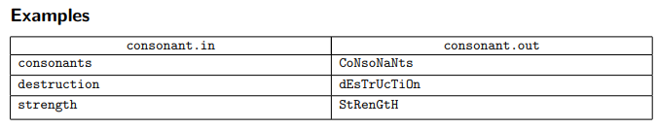
送分题(?)
给你一个单词
你可以把里面所有的某种字母全部大写
例如LEAVE lEavE LEaVE Leave 都是合法的
LeavE是不合法的，因为E有大写有小写
求一个构造，使得相邻辅音的大小写不相同的组数尽可能多
注意：a,e,i,o,u,w,y算作元音,其余为辅音

Slide 4
前言
今天（包括下午）希望你们能脑洞大开
怎么想，不管有没有足够的合理性都可以举手发言
祝各位今天玩的开心
今天的题目我会给样例，因为它很多时候对思考是用帮助的。
嗯……那让我们开始

Slide 5


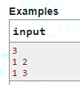

Codeforces 911 F
给你一个树
每次选两个叶子，把它们之间删掉一个点，然后答案加上它们之间的长度
求答案的最大值及构造方案
数据范围:n<=100000

Slide 6
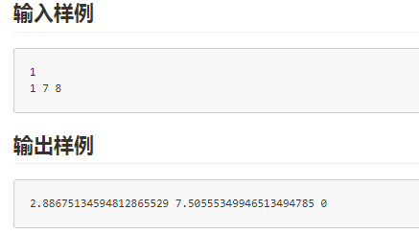
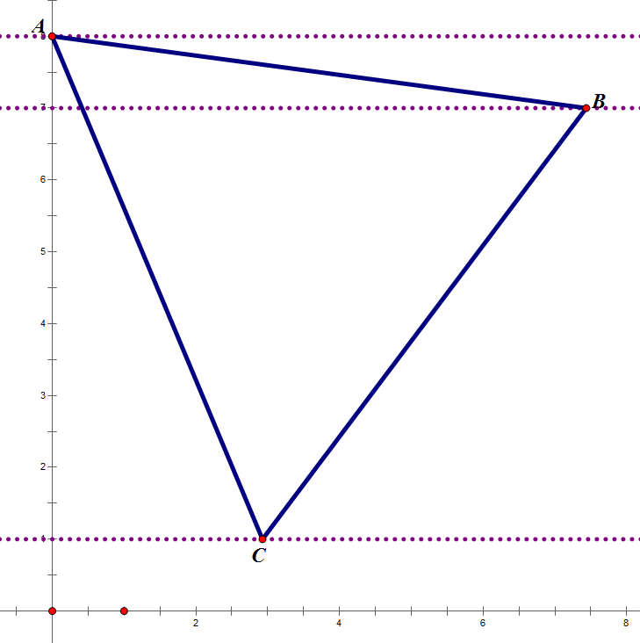
BCPC 2017 A题
给你三条直线y=a y=b y=c(a<b<c)
求三个x坐标,使得(x1,a) (x2,b) (x3,c)成为一个等边三角形
要求|x1| |x2| |x3|<=1e9 两点间距离<=1e-6

Slide 7
EC-Final 2017 G
给你n个01串
q次询问，每次选k个，让你找出最多k位可以完全区分这k个字符串（这些串的这k位里面两不同）
范围:T<=10
n<=3000 m<=3000 q<=200000
Sigma k <=200000
样例？这题是我回忆出来的样例记不得了。

Slide 8
非确定机(清华集训2014)
http://uoj.ac/problem/56
（如果点不开链接这题就跳过？）

Slide 9
新式计算机(清华集训2015)
http://uoj.ac/problem/163
（如果点不开链接这题就跳过？）

Slide 10
工厂(清华集训2016)
http://uoj.ac/problem/270
（如果点不开链接这题就跳过？）

Slide 11
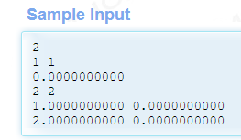
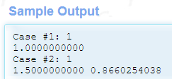
CCPC 2017 H
(如果上面的题讲不了就讲这些好啦)
http://acm.hdu.edu.cn/showproblem.php?pid=6250
T组数据
给你m个n维点，求补全到n+1个点使得它两两距离都为1(保证数据合法)
数据范围T<=100 n<=100 1<=m<=n

Slide 12
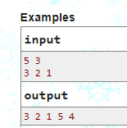
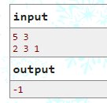
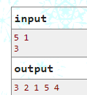
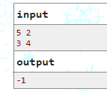
Codeforces 911 E
给n个数，其中前k位给定
求一个字典序最大的排列，使得这个东西可以通过一个栈得到1~n的排列(无解-1)
(2 ≤ n ≤ 200000, 1 ≤ k < n)

Slide 13
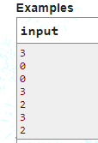

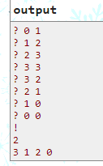
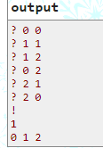

Codeforces 871 B
这是个交互题
有一个p排列,有一个对应b排列使得p(bi)=i
你有2n次操作,每次询问pi^bj,会返回一个值
求有多少种合法的b排列,以及求出一个b排列(均为0~n-1的排列)
数据范围1<=n<=5000

Slide 14
深度、暴力搜索
金陵中学河西分校 侯锐泽
absi2011
北京大学Miracle队员

Slide 15
引入
好难的题，不会做！怎么办！
不管了，搜搜搜
怎么搜索能得到更高的分数？
（以下题目如果有正解欢迎提出讨论）

Slide 16
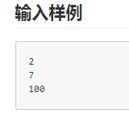
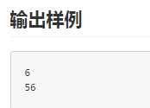
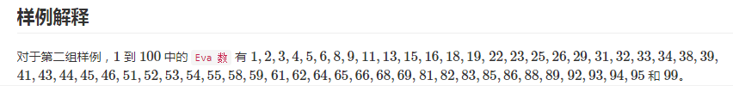
BCPC 2017 J
如果一个数的任何一个子串都不是7和12的倍数，那么称它为”好的”
求[1,N]内有多少个好数
多测,T<=1e5 1<=N<=1e18

Slide 17
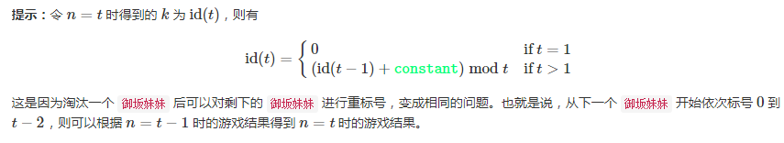
BCPC 2017 E
有n个人坐成一圈
从0号开始报数,0,1,2,0,1,2…报到2的出局
最后会剩下一个人,如果编号为k
那么所有大于k的人被淘汰,剩下的人接着报数
连续执行m次,问最后剩几个人
多测(2e5组),给出 n,m(1<=n,m<=1e18)

Slide 18
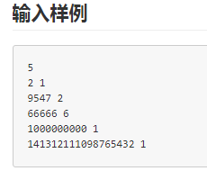
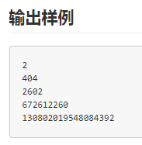
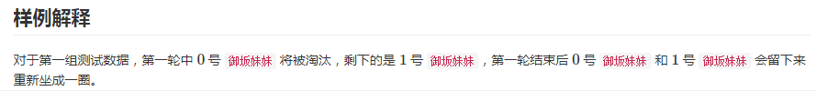
BCPC 2017 E Sample

Slide 19
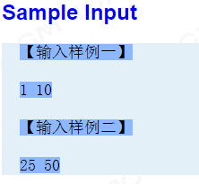
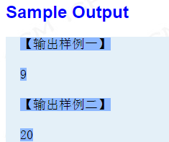
BZOJ 1026
windy定义了一种windy数。不含前导零且相邻两个数字之差至少为2的正整数被称为windy数。
windy想知道，在A和B之间，包括A和B，总共有多少个windy数？
1 <= A <= B <= 2000000000

Slide 20
JSTSC 2016 Day 2 T2
给你n个数
求最多能选出几个数,使两两的和不为质数
10%的数据 n<=10
40%的数据 n<=150
80%的数据 n<=1000
100%的数据 n<=3000,A_{i}<=100000
由于是回忆的题,所以没样例

Slide 21
沈阳赛区 2017 E
http://acm.hdu.edu.cn/showproblem.php?pid=6221
德州扑克规则
每人25张牌,每次选5张牌比牌型,赢得直接获胜,如果平局则再比一轮(这5张丢掉)
如果五轮下来都平局则平局
T<=600 保证50张牌不同
样例见题目,这题我们只考虑一小部分

Slide 22
NOIP 2015 斗地主
http://uoj.ac/problem/147
规则:
单张,顺子(5+),对子,连对(3+),王炸,三张,三带1,三带2,飞机(没有翅膀),炸弹,四带二(两张和两对)
最少几次能把牌扔完
最多10组数据23张牌,数据保证随机
关键在优化上,如何不TLE

Slide 23
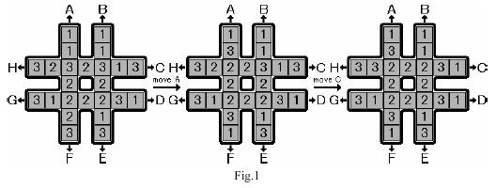
PKUSC 2016 Day1 Morning A
http://bailian.openjudge.cn/oitraining2016a/A/
给你一个#字形的东西,你要在尽量少的步数内(如果步数一样字典序最小)操作,每次操作如图所示,具体输入顺序见样例(链接)

Slide 24
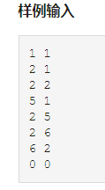
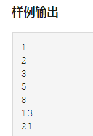
PKUSC 2016 Day2 Morning C
http://bailian.openjudge.cn/oitraining2016c/C/
s个珠子选c个颜色不计顺序的排成一个环,求有多少种排法
范围:s*c<=32

Slide 25
Thank you!

